Slide 1


Lập trình cửa sổ chính
Conceive Design Implement Operate
Giảng viên: Nguyễn Nghiệm

Slide 2

Mục tiêu
Kết thúc bài học này bạn có khả năng
Viết mã cho cửa sổ chính (liên kết các cửa sổ thành viên)
Mở cửa sổ trình duyệt web và hiển thị trang web hướng dẫn sử dụng.

Slide 3
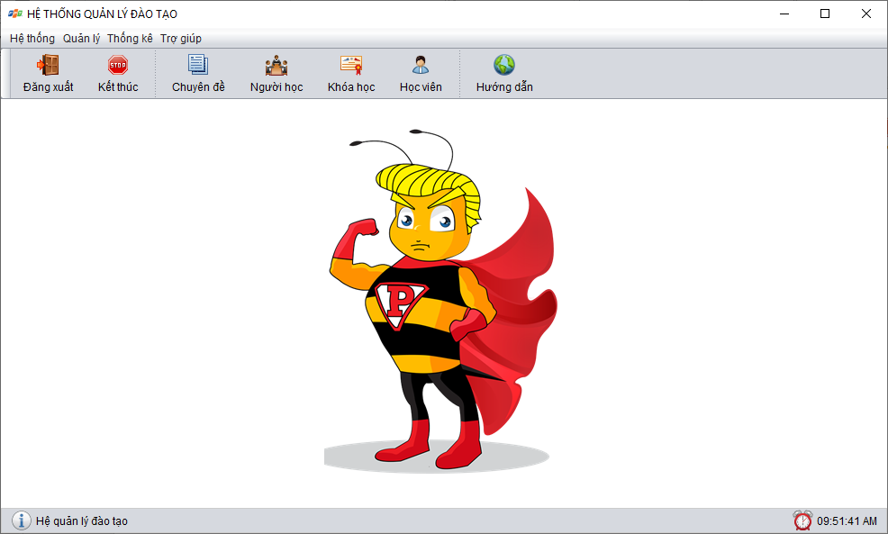

Slide 4
Các thành phần UI trên cửa sổ chính
Hệ thống
Đổi mật khẩu
Đăng xuất
Kết thúc
Quản lý
Chuyên đề
Khóa học
Người học
Học viên
Nhân viên
Thống kê
Bảng điểm
Lượng người học
Điểm chuyên đề
Doanh thu
Trợ giúp
Hướng dẫn sử dụng
Giới thiệu sản phẩm
Thanh công cụ
Đăng xuất
Kết thúc
Chuyên đề
Người học
Khóa học
Học viên
Hướng dẫn
Thanh trạng thái
Hệ quản lý đào tạo
Đồng hồ hệ thống

Slide 5
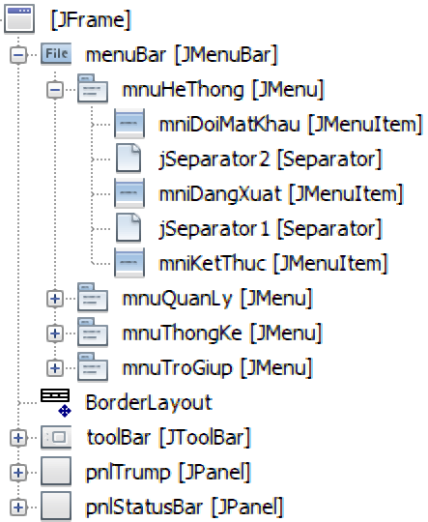
Kiểm soát tên
Navigator Window

Slide 6
Đặt tên các thành phần giao diện
mnuHeThong
mniDoiMatKhau
mniDangXuat
mniKetThuc
mnuQuanLy
mniChuyenDe
mniKhoaHoc
mniNguoiHoc
mniHocVien
mniNhanVien
mnuThongKe
mniBangDiem
mniLuongNguoiHoc
mniDiemChuyenDe
mniDoanhThu
mnuTroGiup
mniHuongDan
mniGioiThieu
Thanh công cụ
btnDangXuat
btnKetThuc
btnChuyenDe
btnNguoiHoc
btnKhoaHoc
btnHocVien
btnHuongDan
Thanh trạng thái
lblTrangThai
lblDongHo

Slide 7
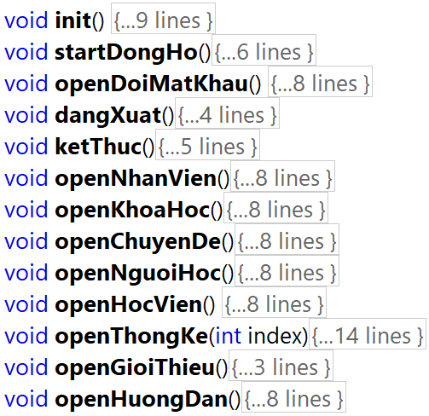
Các phương thức xử lý của EduSysJFrame
Khai báo vào
cuối EduSysJFrame
Controller Code

Slide 8
Liên kết các sự kiện với các phương thức
void openDoiMatKhau()
void dangXuat()
void ketThuc()
void openChuyenDe()
void openKhoaHoc()
void openNguoiHoc()
void openHocVien()
void openNhanVien()
void openHuongDan()
void openGioiThieu()
void openThongKe(int)
<= mniDoiMatKhau
<= mniDangXuat, btnDangXuat
<= mniKetThuc, btnKetThuc
<= mniChuyenDe, btnChuyenDe
<= mniKhoaHoc, btnKhoaHoc
<= mniNguoiHoc, btnNguoiHoc
<= mniHocVien, btnHocVien
<= mniNhanVien, btnNhanVien
<= mniHuongDan, btnHuongDan
<= mniGioiThieu
<= mniBangDiem, mniDoanhThu, mniDienChuyenDe, mniLuongNguoiHoc

Slide 9
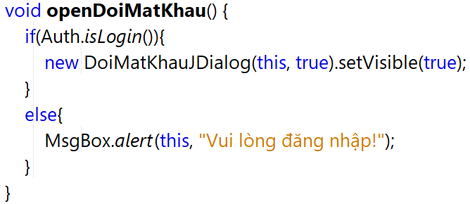
Mở cửa sổ
Các phương thức openXyz() mở cửa sổ đã thiết kế trước đây, với dòng mã lệnh:
new XyzJDialog(this, true).setVisible(true);

Slide 10
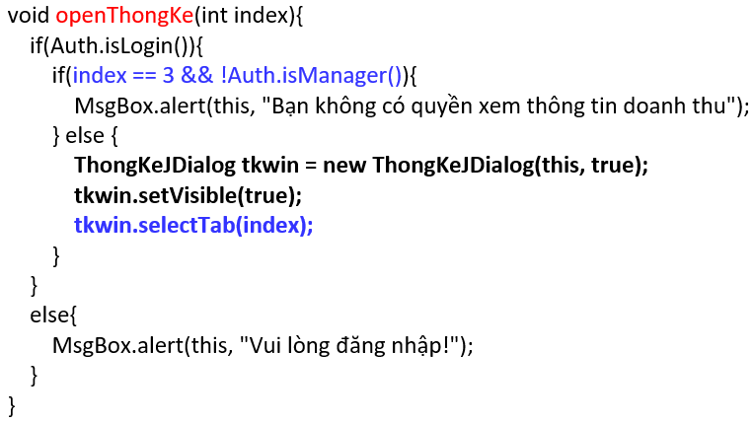
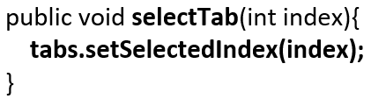
Mở cửa sổ Thống kế
Trong cửa số ThongKeJDialog đã thiết kế có 4 tab. Phương thức openThongKe(int), tham số int để chọn tab muốn hiển thị
0: Bảng điểm
1: Lượng người học
2: Điểm chuyên đề
3: Doanh thu
Phải là trưởng phòng
Bổ sung phương thức này vào ThongKeJDialog

Slide 11
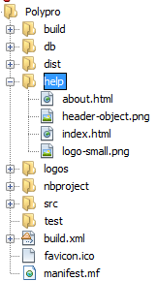
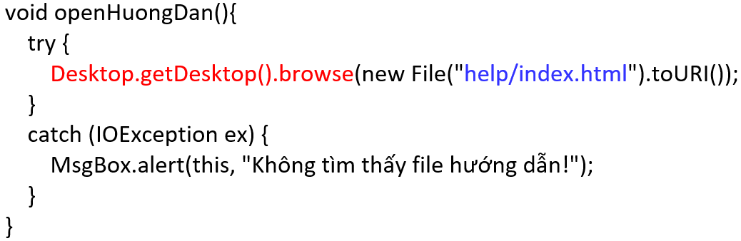
Mở một trang web trên trình duyệt
Với phương thức openHuongDan() mở một trang web chứa chứa nội dung hướng dẫn phần mềm EduSys (bạn sẽ phải làm nội dung sau khi sản phẩm hoàn thành)

Slide 12
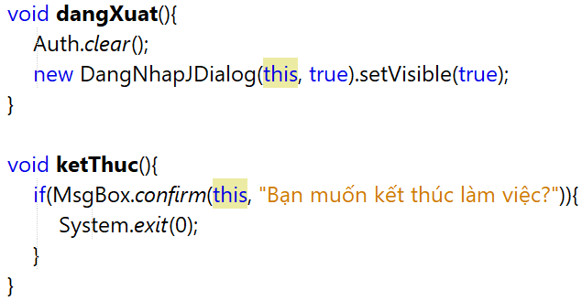
Đăng xuất và kết thúc ứng dụng
dangXuat() cần xóa vết người dùng và hiển thị cửa sổ đăng nhập.
ketThuc() cần xác nhận của người dùng

Slide 13

Tổng kết
Kiểm soát tên các thành phần giao diện
Tổ chức mã Controller
Liên kết cửa sổ chính với các cửa sổ thành viên
Mở cửa sổ ThongKeJDialog và chọn tab
Mở trang web trên trình duyệt
Viết mã đăng xuất và kết thúc

Slide 14



Cảm ơn

